Slide 1



PHÒNG GIÁO DỤC VÀ ĐÀO TẠO QUẬN GÒ VẤP
BỘ MÔN: CÔNG NGHỆ 9

Slide 2
HƯỚNG DẪN
ÔN TẬP
HỌC KÌ I

Slide 3
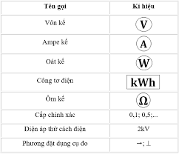
DỤNG CỤ DÙNG TRONG LẮP ĐẶT MẠCH ĐIỆN
1. Công dụng của đồng
hồ đo điện
Biết được tình trạng làm việc
của các thiết bị điện
Phán đoán được nguyên
nhân
những hư hỏng, sự cố
kĩ thuật
Phán đoán hiện tượng
làm việc không bình
thường của mạch điện
2. Phân loại đồng hồ
đo:
- Ampe kế, vôn kế, Oát
kế, công tơ điện v...v
3. Ký hiệu đồng hồ đo:

Slide 4
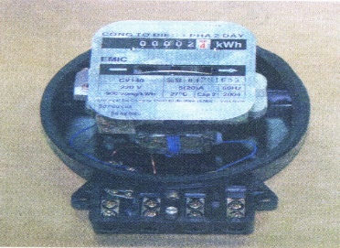
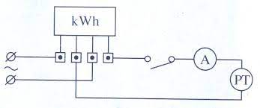
THỰC HÀNH SỬ DỤNG
ĐỒNG HỒ ĐO ĐIỆN
Đo điện năng tiêu thụ bằng công tơ điện
Giải thích các ký hiệu ghi trên công tơ
Sơ đồ đấu dây công tơ
12345: là số kwh còn 5 là số lẻ
Điện năng tiêu thụ được tính: K.12345=12345
(kwh)
Kí hiệu 1kwh 900n: là đĩa nhôm quay
900 vòng
Mũi tên chỉ chiều quay của đĩa nhôm
220V: là điện áp định mức của công tơ
5A: là dòng điện định mức
(20)A: là dòng điện ngắn hạn (tức thời)
50Hz: là tần số định mức

Slide 5
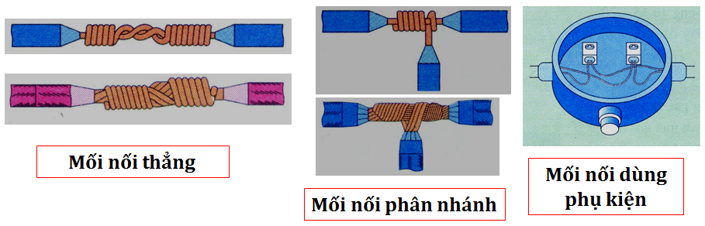
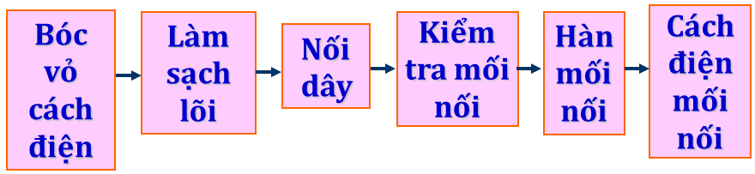
NỐI DÂY DẪN
CÁC LOẠI MỐI NỐI
YÊU CẦU MỐI NỐI
Dẫn điện tốt
Có độ bền cơ học cao
An toàn điện
Đảm bảo về mặt mĩ thuật
QUY TRÌNH CHUNG NỐI DÂY

Slide 6

THỰC HÀNH LẮP MẠCH ĐIỆN
BẢNG ĐIỆN
BẢNG ĐIỆN
SƠ ĐỒ
BẢNG ĐIỆN CHÍNH
BẢNG ĐIỆN NHÁNH
NGUYÊN LÝ
LẮP ĐẶT
QUY TRÌNH LẮP MẠCH ĐIỆN

Slide 7
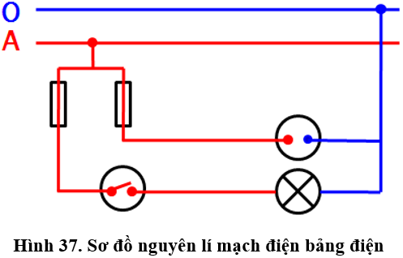

Slide 8
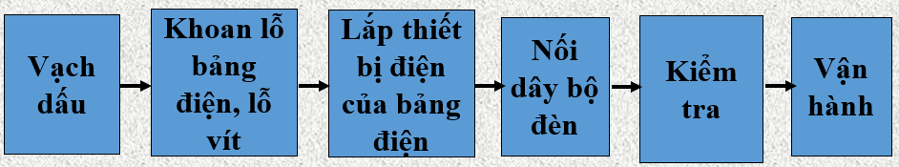
THỰC HÀNH LẮP MẠCH ĐÈN HUỲNH QUANG
SƠ ĐỒ
NGUYÊN LÝ
LẮP ĐẶT
QUY TRÌNH LẮP MẠCH ĐIỆN

Slide 9
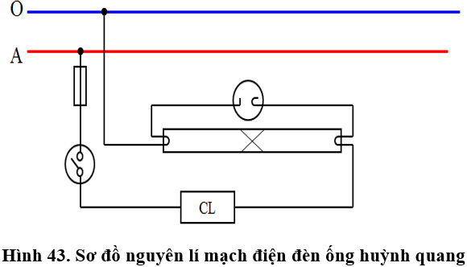

Slide 10
Câu hỏi trắc nghiệm
Câu 1: Dụng cụ để đo đường kính và chiều sâu lỗ là:
A. Thước dây B. Thước góc
C. Thước cặp D. Thước dài
Câu 2: Đồng hồ để đo điện trờ của mạch điện là:
A. Oát kế B. Ampe kế
C. Vôn kế D. Ôm kế
Câu 3: Đại lượng nào sau đây không phải là đại lượng đo của đồng hồ đo điện?
A. Cường độ dòng điện B. Đường kính dây dẫn
C. Điện trở mạch điện D. Điện áp
Câu 4: Đồng hồ dùng để đo điện năng tiêu thụ của mạch điện là:
A. Ampe kế B. Oát kế
C. Công tơ điện D. Vôn kế
Câu 5: Để đo cường độ dòng điện người ta sử dụng đồng hồ nào?
A. Vôn kế B. ôm kế
C. Oát kế D. Ampe kế

Slide 11
Câu 6: Trên đồng hồ công tơ có ghi là 900 vòng/kWh có ý nghĩa là gì:
A. Vòng quay của đĩa nhôm tương ứng là 900 vòng tương ứng 10kWh
B. Vòng quay của đĩa nhôm tương ứng là 900 vòng tương ứng 10Wh
C. Vòng quay của đĩa nhôm tương ứng là 900 vòng tương ứng 1kWh
D. Vòng quay của đĩa nhôm tương ứng là 900 vòng tương ứng 1kW
Câu 7: Kí hiệu CV140 trên đồng hồ công tơ thì kí hiệu 1 có ý nghĩa là gì:
A. Dây điện một pha 1 dây
B. Dây điện một pha 2 dây
C. Dây điện một pha 3 dây
D. Dây điện một pha 4 dây
Câu 8: Kí hiệu CV140 trên đồng hồ công tơ thì kí hiệu CV có ý nghĩa là gì:
A. Công tơ Việt Nam
B. Sản xuất tại Việt Nam
C. Cho biết kí hiệu công tơ
D. Kí hiệu khác

Slide 12
Câu 9: Các loại mối nối dây dản điện là:
A. Mối nối thẳng
B. Mối nối phân nhánh
C. Mối nối dùng phụ kiện
D. Mối nối thẳng, mối nối phân nhánh, mối nối dùng phụ kiện
Câu 10: Quy trình chung nối dây dẫn điện là:
A. Bóc vỏ, nối dây, làm sạch lõi, kiểm tra mối nối, hàn nối nối, cách điện nối nối
B. Bóc vỏ, làm sạch lõi, nối dây, kiểm tra mối nối, hàn nối nối, cách điện nối nối
C. Bóc vỏ, làm sạch lõi, nối dây, cách điện nối nối, kiểm tra mối nối, hàn nối nối
D. Bóc vỏ, làm sạch lõi, hàn nối nối, nối dây, kiểm tra mối nối, cách điện nối nối

Slide 13
Câu 11: Mạng điện trong nhà thường có mấy loại bảng điện?
1 loại
2 loại
3 loại
4 loại

Slide 14
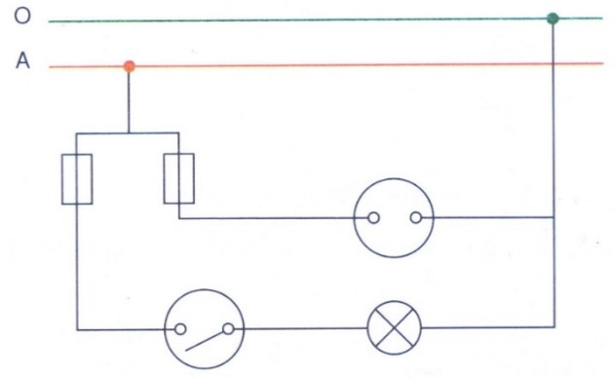
Câu 12: Hãy cho biết mạch điện bảng điện có lắp những phần tử nào?
2 cầu chì, 1 công tắc, 1 ổ điện.
1công tắc, 1ổ điện, bóng đèn.
2 cầu chì, 1công tắc, 1ổ điện, 1 bóng đèn.
2 cầu chì, 1công tắc, 1bóng đèn.

Slide 15
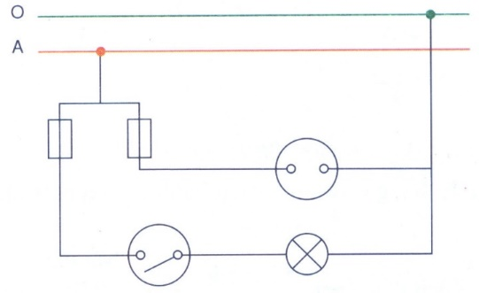
Câu 13: Các phần tử trong mạch điện nhánh 1 được nối với nhau như thế nào?
Cầu chì 1, công tắc, đèn mắc nối tiếp.
Cầu chì 1, công tắc, đèn mắc song song.
Cầu chì 1, công tắc mắc nối tiếp, đèn mắc song song.
Cầu chì 1, công tắc mắc song song, đèn mắc nối tiếp.
cc2
Ôđ
cc1
K
Đ

Slide 16
Câu 14: Các phần tử trong mạch điện nhánh 2 được nối với nhau như thế nào?
Cầu chì 2, đèn mắc nối tiếp.
Cầu chì 2, công tắc, đèn mắc song song.
Cầu chì 2 mắc nối tiếp với ổ điện.
Cầu chì 2, công tắc mắc song song, đèn mắc nối tiếp.
cc2
Ôđ
cc1
K
Đ

Slide 17
Câu 15: Bước 4 để vẽ sơ đồ lắp đặt mạch điện bảng điện là:
A. Xác định vị trí để bảng điện, bóng đèn .
B. Vẽ đường dây nguồn .
C. Vẽ đường dây dẫn điện theo sơ đồ nguyên lí.
D. Xác định vị trí các thiết bị điện trên bảng điện .

Slide 18
Câu 16 : Các bước vẽ sơ đồ lắp đặt mạch điện gồm:
Vẽ đường dây nguồn → Xác định vị trí bảng điện, bóng đèn → Xác định vị trí thiết bị điện trên bảng điện → .........................
A. Kiểm tra
B. Vẽ đường dây điện theo sơ đồ nguyên lí
C. Cách điện mối nối
D. Lắp thiết bị vào bảng điện

